Slide 1
Unbiased, Adaptive Stochastic Sampling for Rendering Inhomogeneous Participating Media Yue et al., 2010, ACM Transactions on Graphics

Slide 2
Unbiased, Adaptive Stochastic Sampling for Rendering Inhomogeneous Participating Media
分野・概要
非均質関与媒質のレンダリング
Light path計算手法の提案
コントリビューション
任意手法のLight path計算を高速化
非均質でも効率的に
従来のアプローチとその問題点
Ray-marching method
バイアスあり。厳密解に収束しない。
Woodcock tracking
バイアスなし。非均質だと効率悪い
アプローチ
棄却サンプリングコストに応じた空間分割
消散係数に着目
結果
消散係数の差が大きい空間で380倍高速
GPUでCPUの50倍高速化
均質な関与媒質だと高速化はされない
制限と今後の課題
高次元での効率的なthe largest empty rectangle problemの解法（例えば motion blur は5D）
Metropolis light transportなどへの適用

Slide 3
Unbiased, Adaptive Stochastic Sampling for Rendering Inhomogeneous Participating Media
Unbiasedness
推定量の期待値が母集団の真の値と一致する性質。
例えば標本平均はunbiasednessを持つ（大数の法則より）。
何度もやって平均すれば真の値に収束していく！

Slide 4
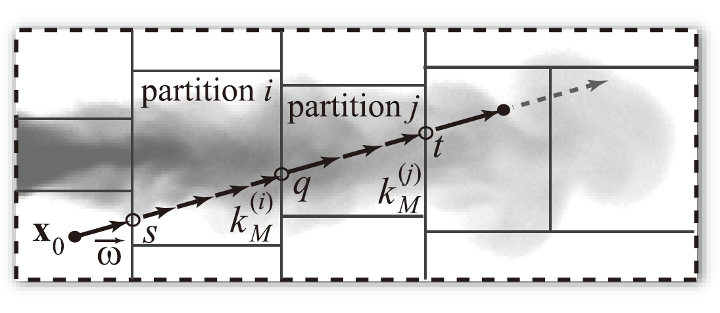
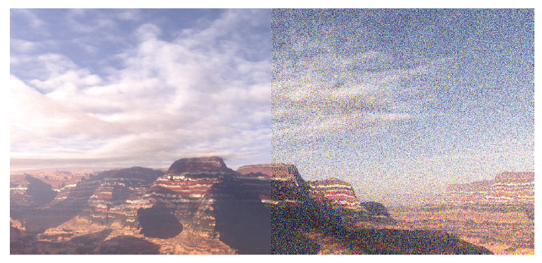
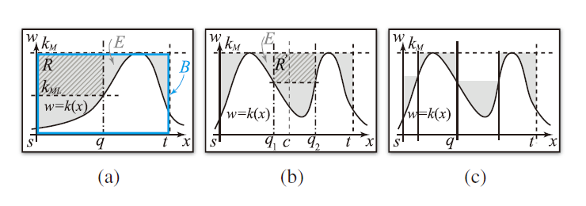
Unbiased, Adaptive Stochastic Sampling for Rendering Inhomogeneous Participating Media

Slide 5
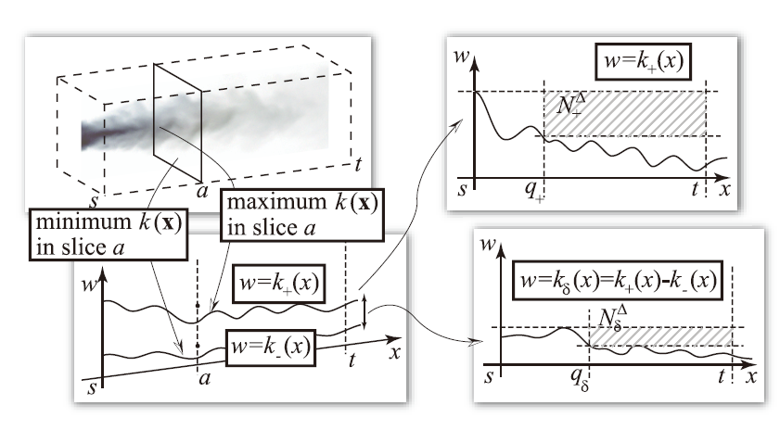
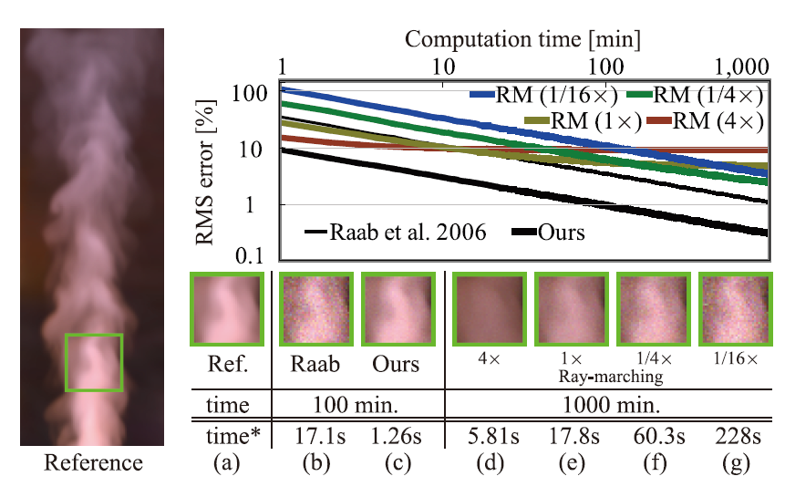
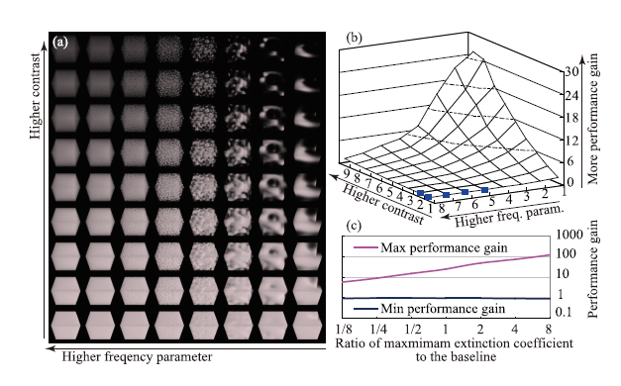
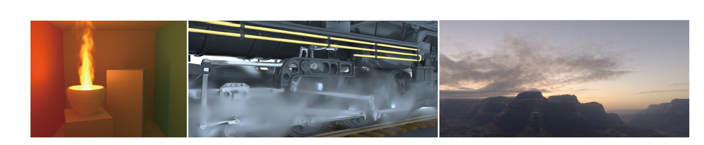
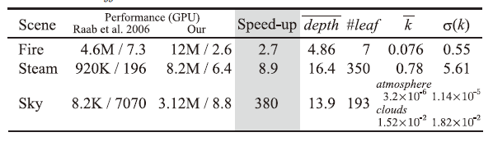
Unbiased, Adaptive Stochastic Sampling for Rendering Inhomogeneous Participating Media

